Slide 1
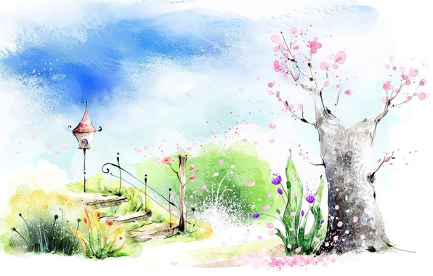
МБДОУ ЦРР № 28 «Огонек»
01.06.2021
ВСЕМ ВЕСНЫ
----------------
Пусть распускаются
цветы в душе каждого
Заходите к нам на
http://dou-28.ru
Электронная газета № 51

Slide 2
Из нашей газеты вы узнаете
как проходили:
Праздники, посвященные 23 февраля и 8 марта.
Народный праздник «Масленица»
Голубая волна
Воспитатель года
Педагогический совет «Профессиональная этика педагога»
Выставка посвещенная празднованию 60- летия полета
Ю. Гагарина в космос
Мероприятия посвещенные празднованию Великой Победы
Звездный дождик
Выпускные баллы (5группа, 7 группа, 9 группа)
Праздник “Международный день защиты детей -1 июня”
http://dou-28.ru

Slide 3
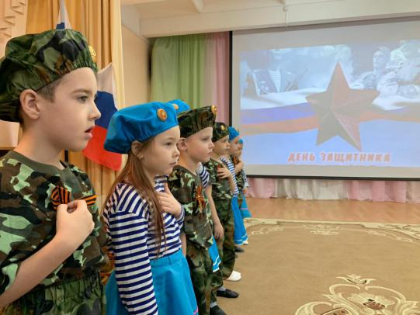
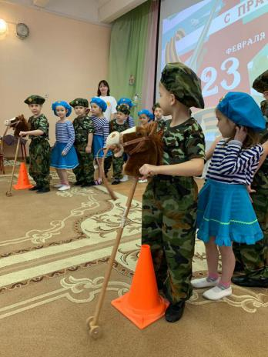
С 23 февраля !
Праздник всех солдатов наших — Вот что значит этот день!
http://dou-28.ru

Slide 4
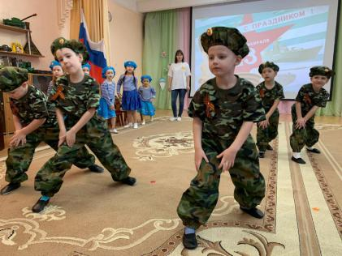
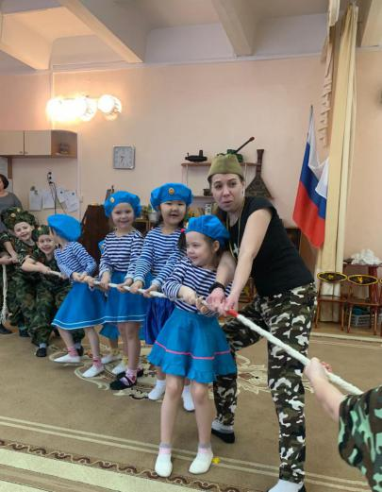
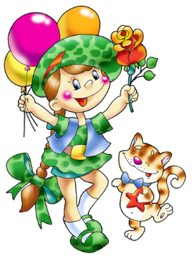
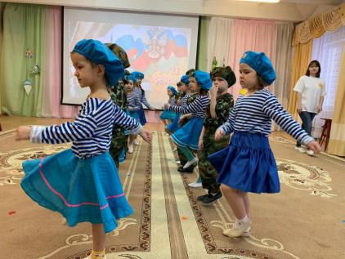
http://dou-28.ru

Slide 5
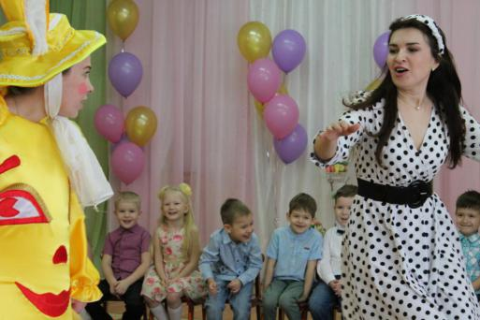
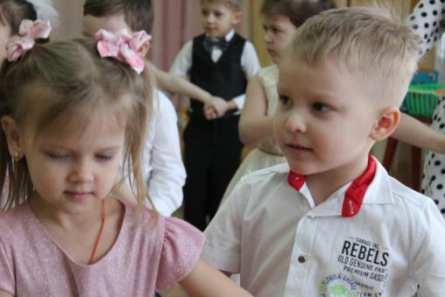
http://dou-28.ru

Slide 6
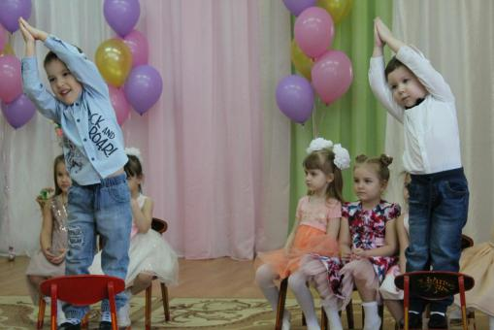
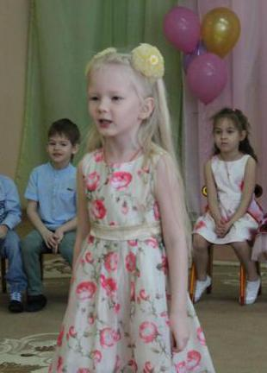
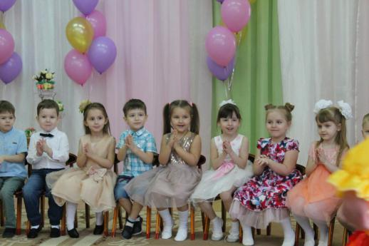
http://dou-28.ru
Вот какой нарядный
Детский сад -
Это мамин праздник
У ребят.
Мы для мамы
Песню запоем,
Мы для мамы
Пляску заведем.

Slide 7
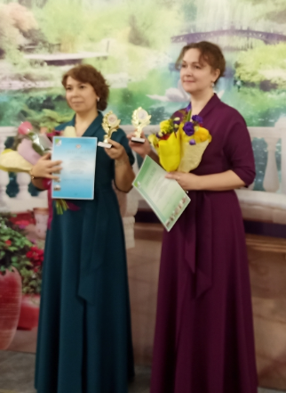
Дедова
Наталья Николаевна,
воспитатель
МБДОУ ЦРР №28 «Огонек».
Победитель конкурса
профессионального мастерства
«Воспитатель года – 2021».
http://dou-28.ru

Slide 8
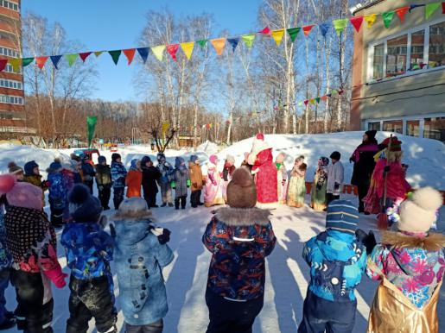
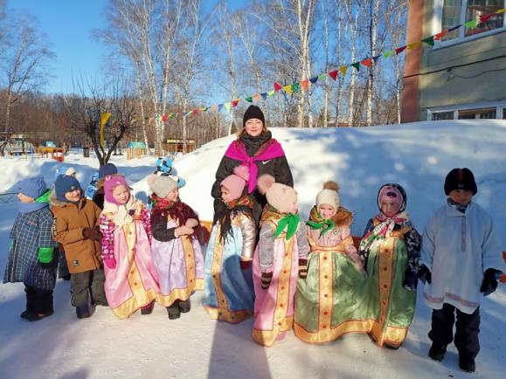
http://dou-28.ru

Slide 9
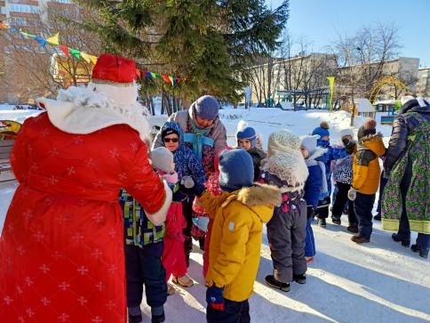
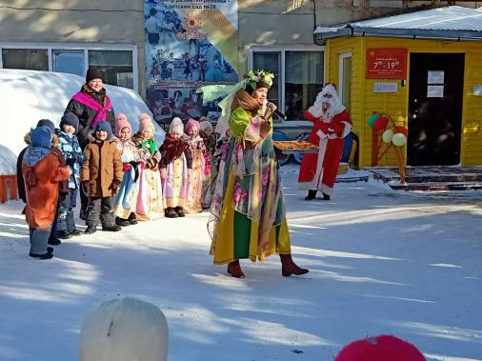
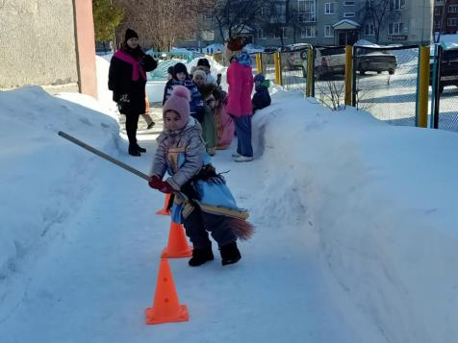
Масленица, Масленица,
Дай блинком полакомиться.
Прогони от нас метели,
Прокати на карусели.
Растопи холодный лёд,
Пусть весна скорей придёт!
http://dou-28.ru

Slide 10
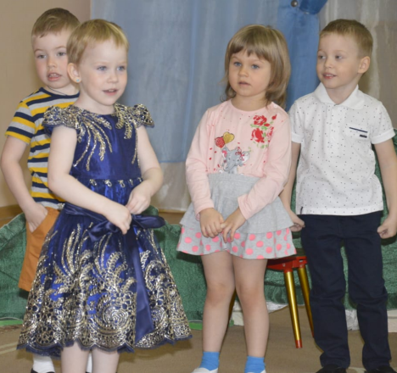
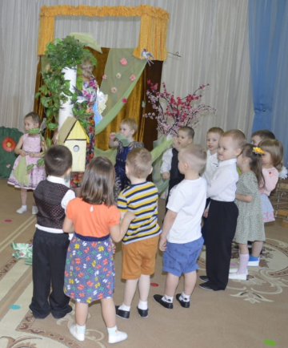
Весеннее
развлечение
Когда от весны удирала зима,
Такая вокруг началась кутерьма
И столько на землю свалилось хлопот,
Что утром, не выдержав, тронулся лёд.
Автор: Орлов В.
http://dou-28.ru

Slide 11
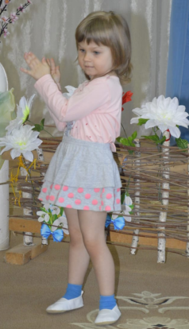
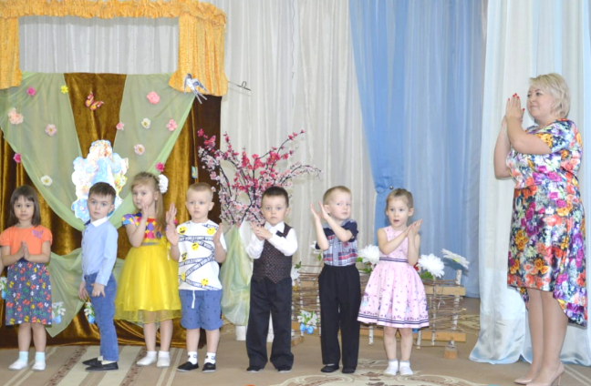
http://dou-28.ru

Slide 12
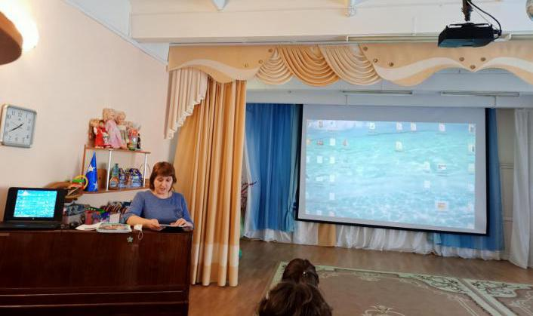
Консультация
Взаимодействие
специалистов ДОО
с воспитателями.
http://dou-28.ru

Slide 13
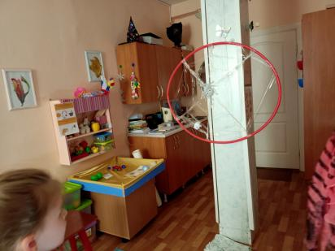
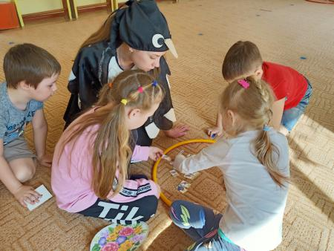
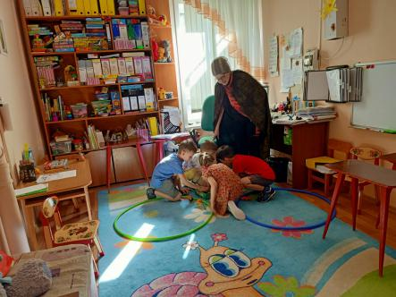
Квест
«Встречаем
весну»

Slide 14
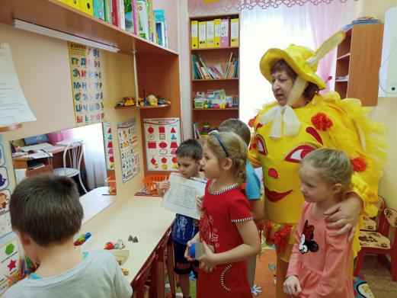
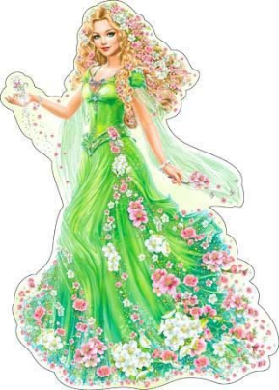
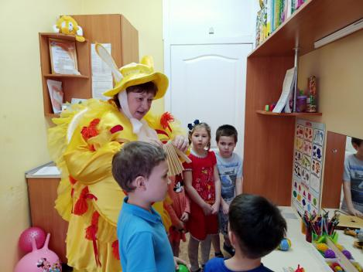
Под самым карнизом,
Над самым оконцем
Забралось в сосульки
Весеннее солнце.
Сверкая, бегут по сосулькам слезинки…
И тают сосульки – веселые льдинки.
Автор: И. Демьянов
http://dou-28.ru

Slide 15
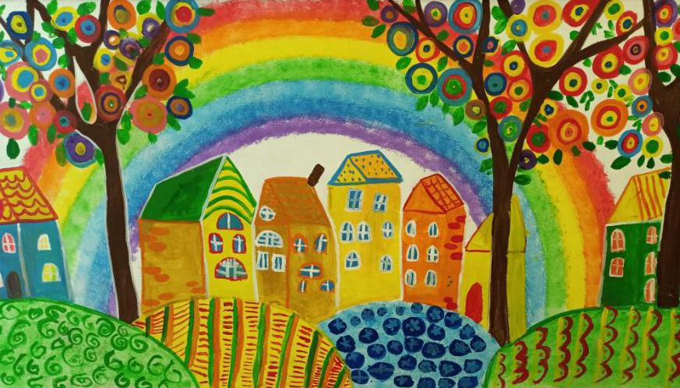
http://dou-28.ru
Настенная живопись
Город – это не только улицы
И небо, что сильно хмурится.
Город – это еще и прогулки,
Домики, скверы и переулки.
В городе украшение двора
— Громкая шумная детвора!

Slide 16
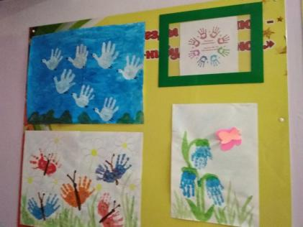
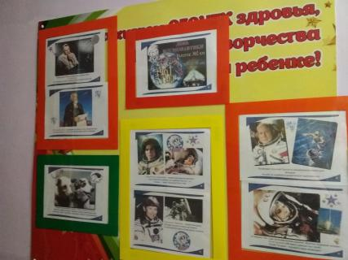
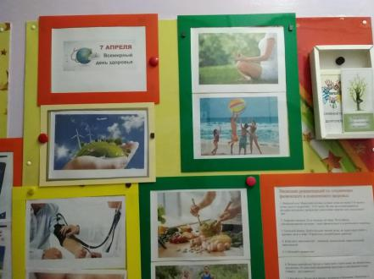
Выставки
http://dou-28.ru

Slide 17
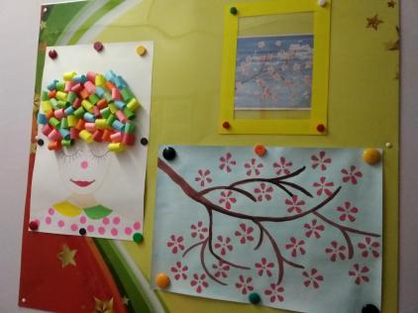
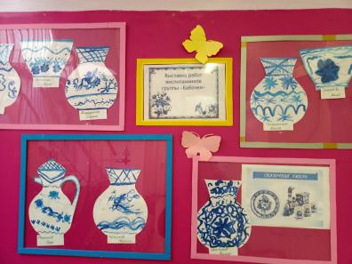
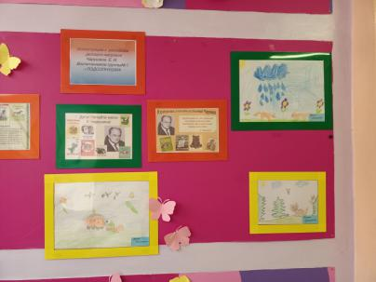
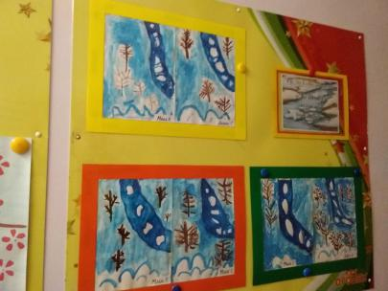
http://dou-28.ru

Slide 18
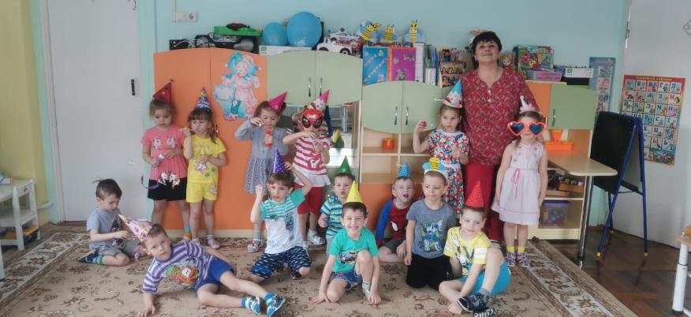
1 апреля- день смеха
За окном улыбок море,
Весело, потеха!
Ведь сегодня день особый —
Это праздник смеха!
http://dou-28.ru

Slide 19
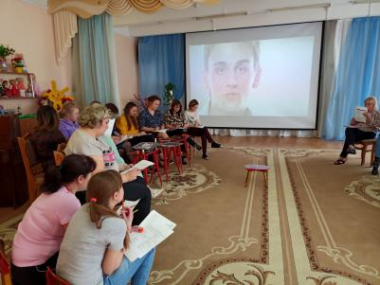
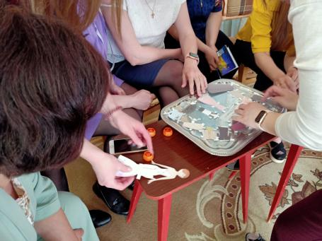
http://dou-28.ru
Педагогический совет
«Профессиональная
этика педагога»

Slide 20
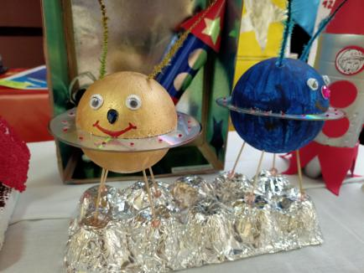
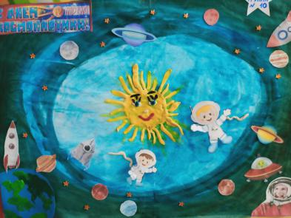
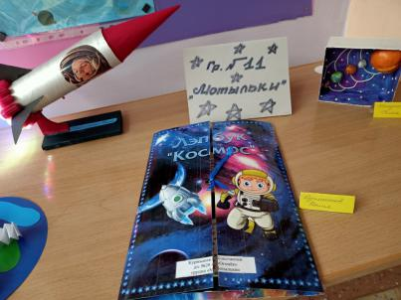
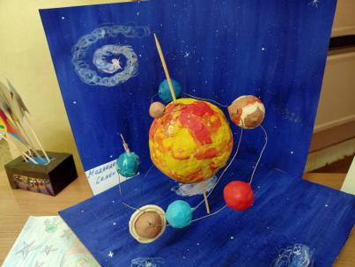
Выставка

Slide 21
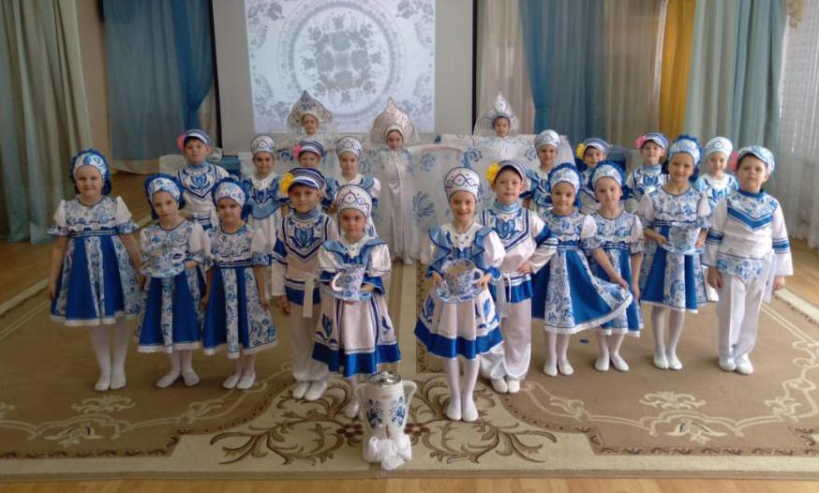
Городской конкурс
«Звездный дождик»
http://dou-28.ru
музыкально- театральная постановка
«Незабутковая- гжель»

Slide 22
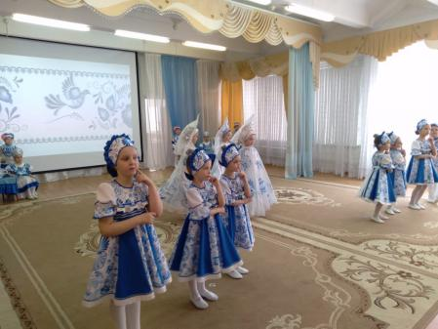
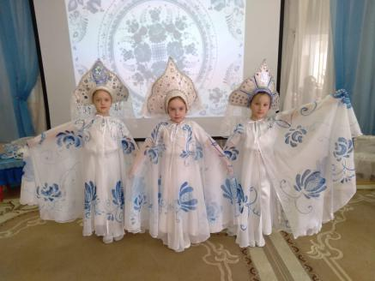
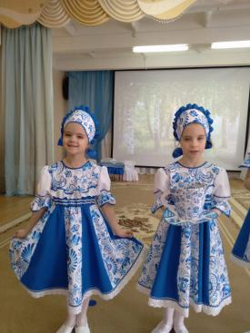
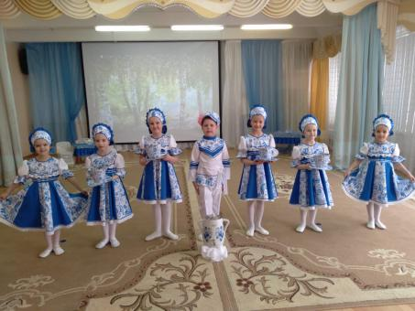
Лауреаты 2 степени
http://dou-28.ru

Slide 23
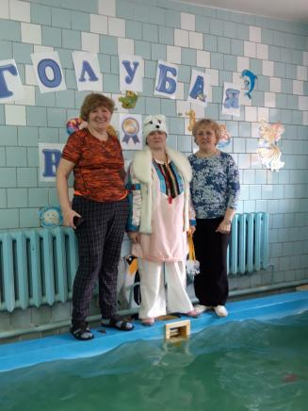
городской фестиваль
http://dou-28.ru

Slide 24
Вот оно какое море!
Разноцветно-голубое
Волнами шумящее,
чайками кричащее,
чистое, солёное,
тёплое, рифлёное
С небом обнимается,
Солнцу улыбается!..
Автор: Л. Зубаненко
http://dou-28.ru

Slide 25
Акция
«Окна Победы»
http://dou-28.ru

Slide 26
Экскурсия
Погибшим –
Быть бессменно на посту,
Им жить в названьях улиц и в былинах.
Их подвигов святую красоту
Отобразят художники в картинах.
Живым –
Героев чтить, не забывать,
Их имена хранить в бессмертных списках,
Об их отваге всем напоминать
И класть цветы к подножьям обелисков!
к памятнику
Зои Космодемьянской

Slide 27
Спортивные праздники
http://dou-28.ru

Slide 28
http://dou-28.ru

Slide 29
До свиданья,
выпускники
5, 7 и 9 групп !
Милый сад, пора в дорогу…
Подросли твои «птенцы».
Завтра с этого порога
Разлетятся сорванцы.
http://dou-28.ru

Slide 30
http://dou-28.ru

Slide 31
http://dou-28.ru

Slide 32
До следующих встреч
Составитель : Педагог-психолог Семенюк С.П.
http://dou-28.ru

